Slide 1
আজকের ক্লাসে
সকলকে স্বাগতম

Slide 2
পরিচিতি

Slide 3
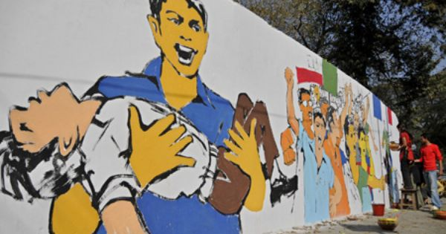
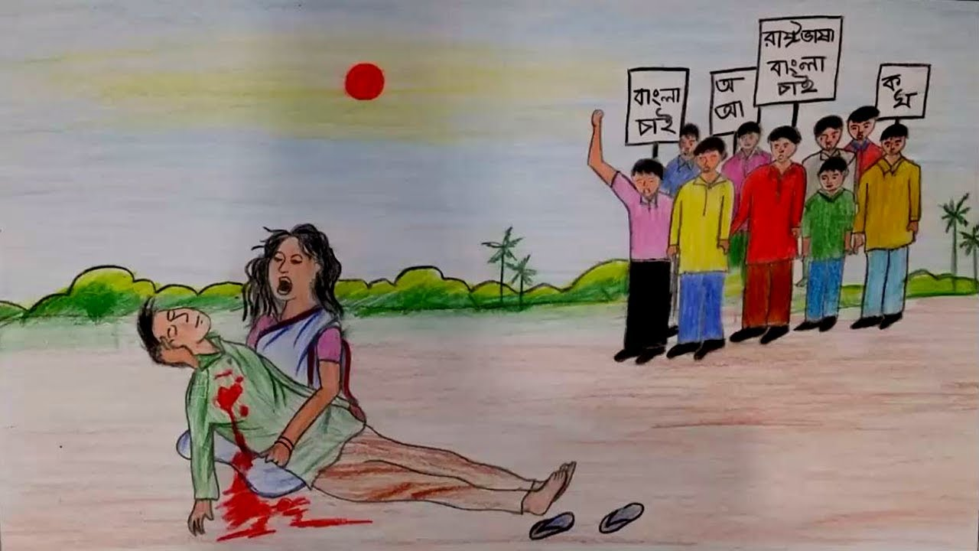
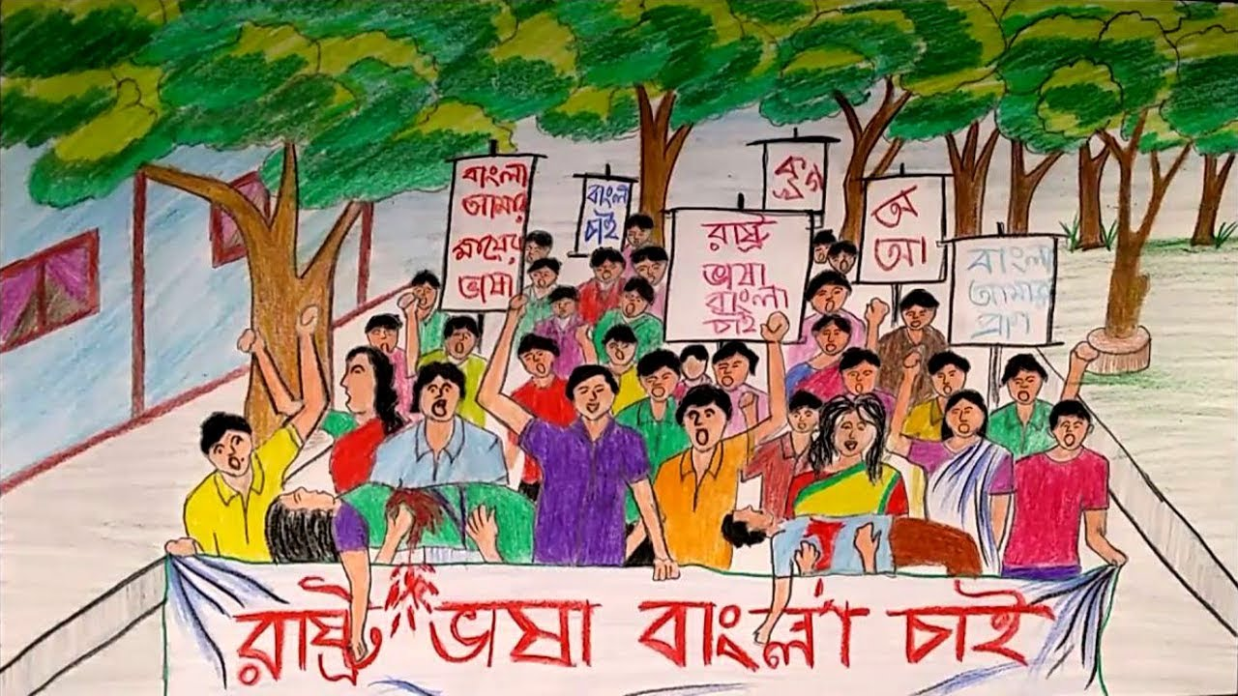
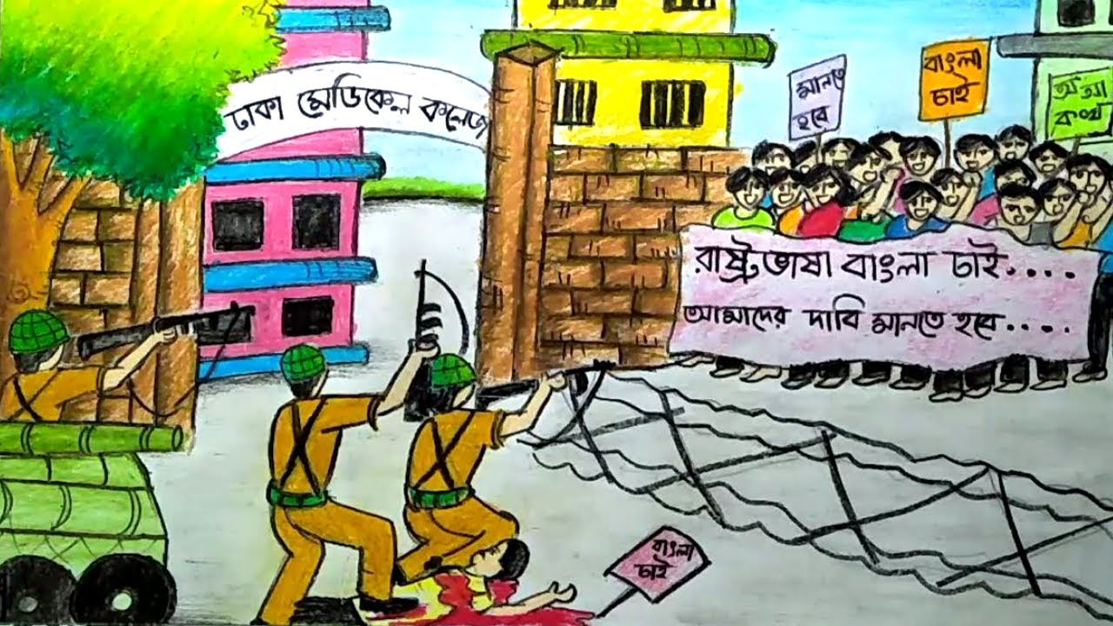
এসো আমরা একটি ছবিগুলো দেখি
পাঠ শিরোনাম কী হবে বলতে পার?
ছবিগুলোতে কী দেখলে?
ছবিগুলোতে যা দেখলে তা নিয়ে আমাদের আজকের আলোচ্য বিষয়।

Slide 5
শিখনফল
পাঠ শেষে শিক্ষার্থীরা ...
1. লেখক পরিচিতি বর্ণনা করতে পারবে;
২. নতুন নতুন শব্দের অর্থ বলতে পারবে;
৩. ভাষা শহিদের পরিচয় বর্ণনা করতে পারবে।

Slide 6
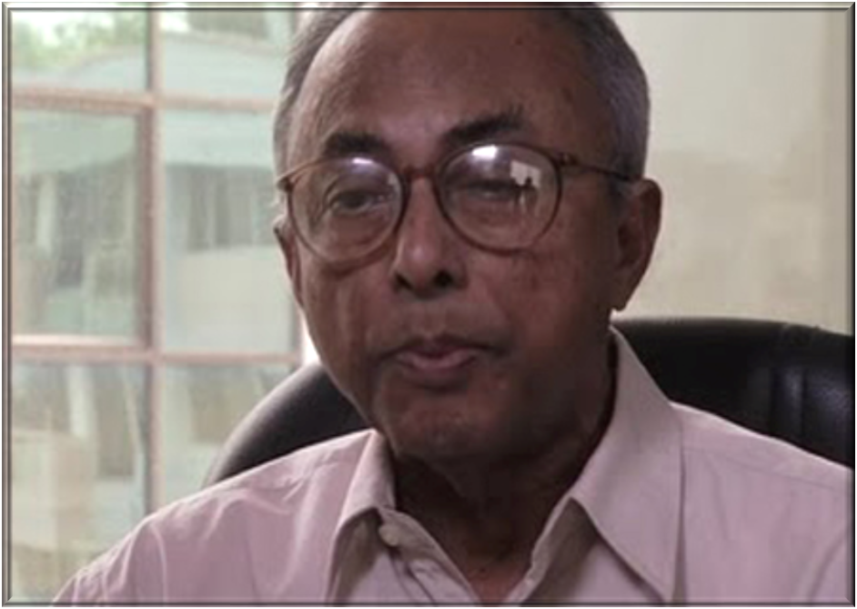
লেখক পরিচিতি
নাম
রফিকুল ইসলাম
১৯৩৪ খ্রিষ্টাব্দ। চাঁদপুর জেলার মতলব
থানার কলাকান্দা গ্রামে।
জন্ম
ঢাকা বিশ্ববিদ্যালয়ের বাংলা বিভাগের অধ্যাপক।
তাঁর পরিচিতি মুলতঃ নজরুল গবেষক হিসেবে
কর্মজীবন
সাহিত্য সাধনা
উল্লেখযোগ্য গ্রন্থগুলো বাংলাদেশে স্বাধীনতা সংগ্রাম
ভাষা আন্দোলনো ও শহীদ মিনার ইত্যাদি।
পুরস্কার: নজরুল একাডেমি ,বাংলা একাডেমি ও
একুশে পদক লাভ করেন।
পুরস্কার

Slide 7
একক কাজ
রফিকুল ইসলাম কোথায় জন্মগ্রহন করেন?

Slide 8
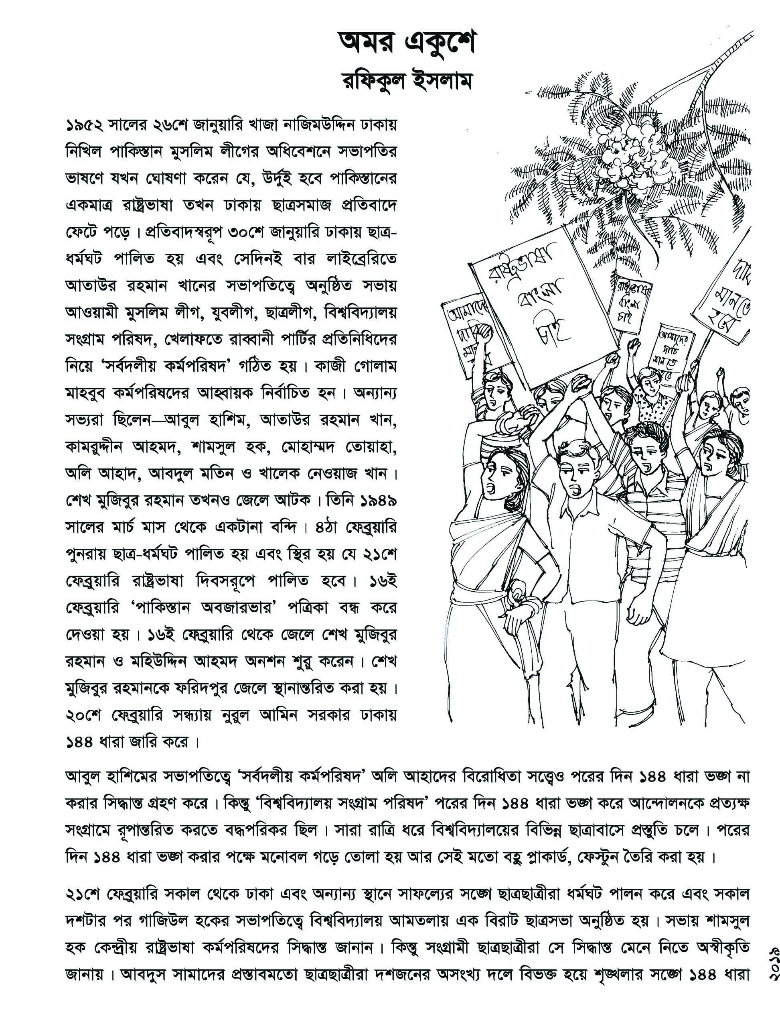
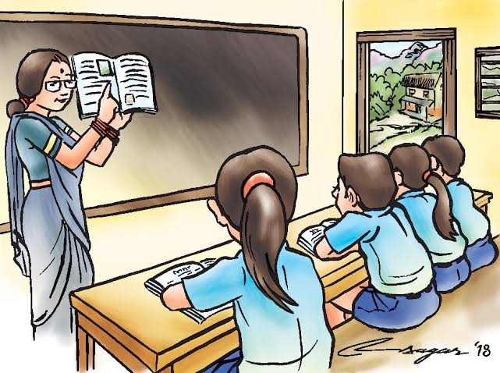
আদর্শ পাঠ

Slide 9
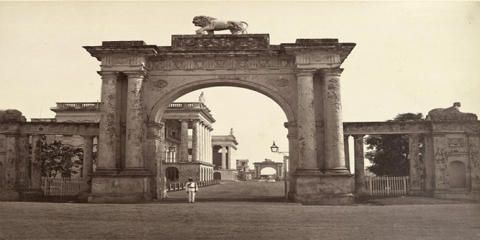
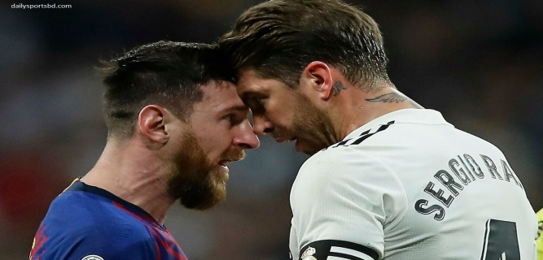
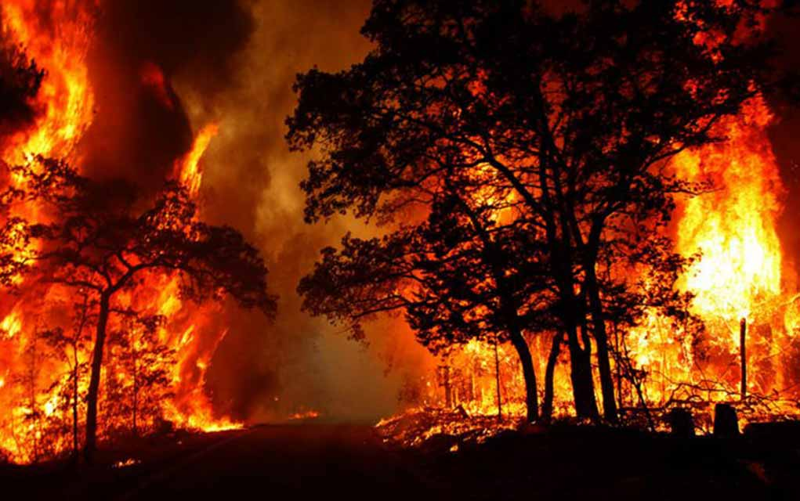
এসো আমরা শব্দার্থগুলো জেনে নেই
সিংহদ্বার
মূল দরজা বা প্রবেশ পথ
ছোট ছোট সংঘর্ষ বা যুদ্ধ
খন্ডযুদ্ধ
দাবানল
আগুনের প্রবাহ
অপরাহ্ন
দিনের শেষভাগ, বিকেল

Slide 10
এসো আমরা ভিডিও দেখি
উপরের ছবিতে ক্লিক করে ভিডিও দেখুন

Slide 11
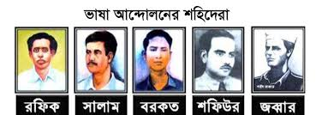

Slide 12
দলগত কাজ
ভাষা শহিদের নামগুলো লিখ

Slide 13
বাড়ির কাজ
‘আন্তর্জাতিক মাতৃভাষা দিবস’ সম্পর্কে বাসা থেকে প্রবন্ধ লিখে নিয়ে আসবে

